Slide 1
E-learning interoperabile, multimediale, interattivo realizzato con strumenti free e opensource
Gabriele Baratto¹, Marina Bosco¹, Manuela Caramagna¹, Tommaso Ghio¹, Cristina Giraudo¹, Annunziata Lasala¹, Floriana Vindigni¹
¹ Direzione Sistemi Informativi, Portale, E-learning Staff E-Learning Collaboration On Line, Architetture - Università degli Studi di Torino

Slide 2
Primo caso: la realizzazione di contenuti per il Master di Giornalismo “Giorgio Bocca”
Richiesta dell’Ordine dei Giornalisti, nell’ambito del Master in Giornalismo “Giorgio Bocca”:
Realizzazione di un corso (di 5 moduli) da erogare sulla piattaforma Moodle dell'Ordine
Moduli costituiti da video caricati su YouTube seguiti da quiz di autoverifica
Formato dei moduli: SCORM
L’Ordine in passato aveva incaricato una ditta esterna per la produzione di pacchetti SCORM e pertanto ha fornito questi pacchetti come esempio, chiedendo di attenersi quanto più possibile al modello già utilizzato.

Slide 3
Primo caso: la realizzazione di contenuti per il Master di Giornalismo “Giorgio Bocca”
Scelta strumento creazione: H5P content type ‘Branching Scenario’, per rendere navigabili e facilmente fruibili i video
Scelta strumento conversione: LUMI pienamente compatibile con i pacchetti H5P per la conversione in SCORM. In fase di output è possibile, con l’implementazione (funzione di lumi) di un foglio di stile, personalizzare le dimensioni dei frame, dei colori, della posizione dei pulsanti di navigazione che ha consentito di ottenere il pacchetto SCORM con le caratteristiche desiderate.

Slide 4
Primo caso: la realizzazione di contenuti per il Master di Giornalismo “Giorgio Bocca”

Slide 5
Primo caso: la realizzazione di contenuti per il Master di Giornalismo “Giorgio Bocca”

Slide 6
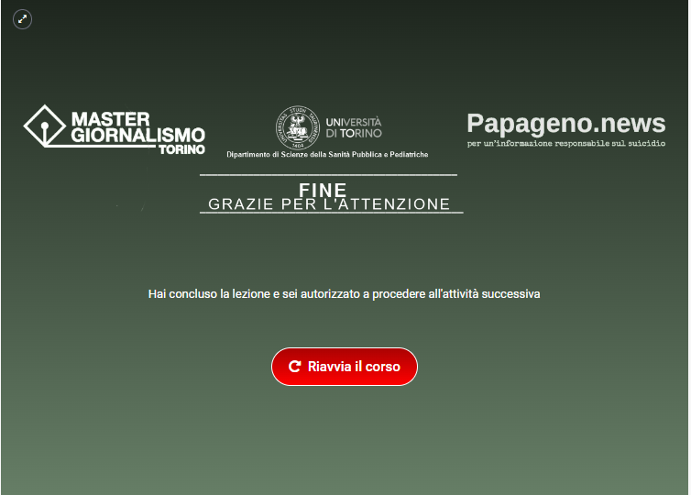
Primo caso: la realizzazione di contenuti per il Master di Giornalismo “Giorgio Bocca”

Slide 7
secondo caso: la realizzazione di escape room e scorm multimediali
Escape Room
Richiesto possibilità di realizzare Escape Room con software già a disposizione dell’Ateneo.
Scelta strumento: H5P, che attraverso il ‘Branching Scenario’ ha permesso di ricreare in parte una delle Escape Room perché purtroppo i contenuti inseribili nel ‘Branching Scenario’ sono ancora limitati, in particolare non si possono utilizzare tutte quelle risorse legate ad attività di gamification, come ‘Crossword puzzle’, ‘Image pairing’, ecc.
Scorm multimendiale
Per poter organizzare più pacchetti h5p in un unico contenitore abbiamo sperimentato una soluzione che prevede
realizzazione di tanti pacchetti H5P quanti sono gli oggetti di interesse,
Importazione dei pacchetti H5P in Lumi e successiva esportazione come singoli SCORM (SCO). quasi tutte le risorse di H5P, ad eccezione di alcune, come ad esempio ‘Virtual Tour’ o ‘Juxtaposition’, possono essere convertite in oggetti SCORM

Slide 8
secondo caso: la realizzazione di escape room e scorm multimediali
È necessario, però, prestare attenzione a quali oggetti H5P forniscono un punteggio e quali no. I primi devono essere integrati in Reload Editor come SCO mentre gli altri come ASSET. Con gli oggetti SCORM si possono inoltre impostare dei condizionamenti basati sul punteggio mentre non è possibile con gli ASSET.
L’integrazione in Moodle presenta però un’ulteriore criticità: la comunicazione del completamento degli SCO non viene trasmessa immediatamente al LMS ma viene recepita quando si passa all’oggetto successivo. Un espediente per ovviare a ciò può essere quello di porre un ASSET a conclusione del percorso formativo che, selezionato per ultimo, rende tutti gli SCO precedenti indicati come completati (flag).

Slide 9
Esempio di scorm basato sui content type di H5P e pubblicato in moodle

Slide 10
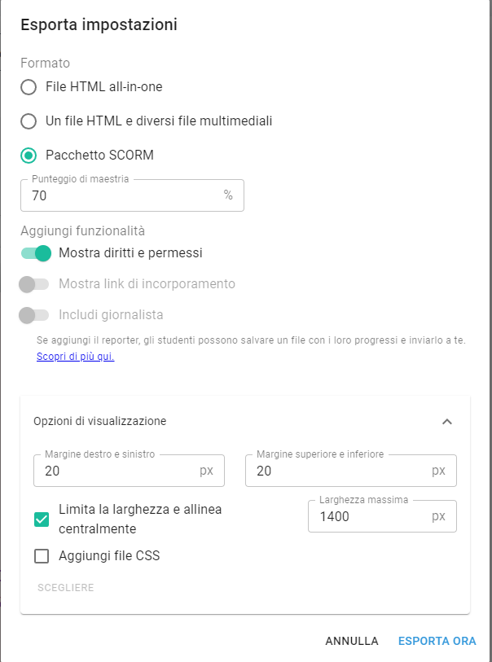
Esempio di content type esportato con Lumi in scorm

Slide 11
Utilizzo di Reload per l’organizzazione in un unico scorm degli sco esportati con Lumi

Slide 12
Conclusioni
I casi affrontati hanno permesso di elaborare alcune indicazioni metodologiche e pratiche per la realizzazione di pacchetti educativi di base e autoconsistenti (microlearning) per la costruzione di un catalogo formativo da utilizzare nella costruzione di percorsi didattici complessi e facilmente riproducili in diversi contesti.
Il limite dello SCORM consiste in una certa rigidità dei prodotti che finora si sono potuti creare con questo standard. Tuttavia, con l’insieme delle librerie H5P, tramite Lumi Education e Reload Editor, si possono ottenere SCORM con molte possibilità di articolazione e creazione di contenuti multimediali e interattivi.
H5P permette di creare oggetti didattici volti ad attivare l’apprendimento usando la multimedialità e l’interattività in modo mirato e consapevole e non solo allo scopo di rendere accattivanti i percorsi didattici.
lo standard SCORM, anche se datato, rimane molto diffuso e facilmente utilizzabile anche senza la mediazione di tool proprietari. Risulta quindi ancora interessante la possibilità di utilizzarlo per produrre pacchetti didattici sostenibili in termini di risorse e tempi di creazione e fruizione.

